Slide 1

PLM System
사용자 Manual
PLM 시스템 사용자 매뉴얼
◆ 사용자 매뉴얼
◇ 관리자 매뉴얼

Slide 2
PLM 시스템 사용자 매뉴얼
1. 시스템 개요
2. 시스템 구성도
3. 메뉴 구조도
> 사용자 매뉴얼
> 관리자 매뉴얼

Slide 3
1. 시스템 개요
1) 시스템주소
- 우성SE_PLM 시스템 주소 : http://211.224.136.4/main.do
2) 웹 환경 구축
- 사내 및 사외에서 접속 가능
- 국내 및 해외 접속 가능
3) 시스템 개발 환경
- 정부표준 프레임웍 사용(Spring 4.0)
- Java JDK 1.7.1
- Database (Postgre sql)
- Web service(Tomcat)

Slide 4
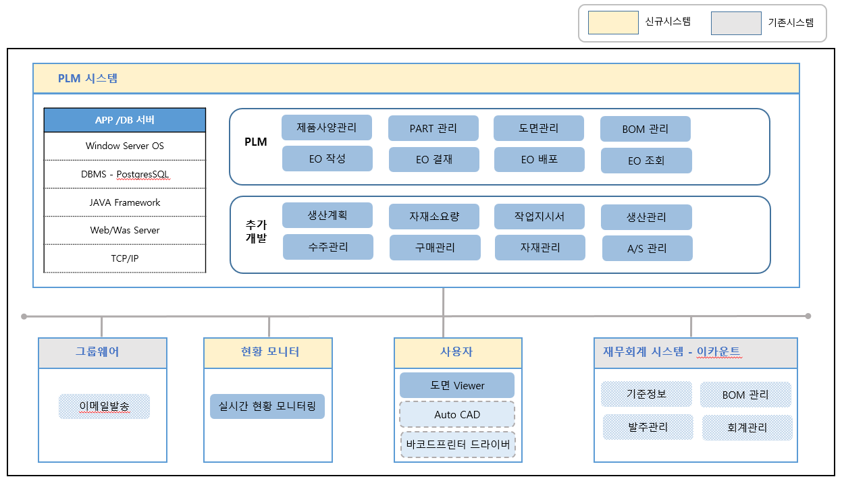
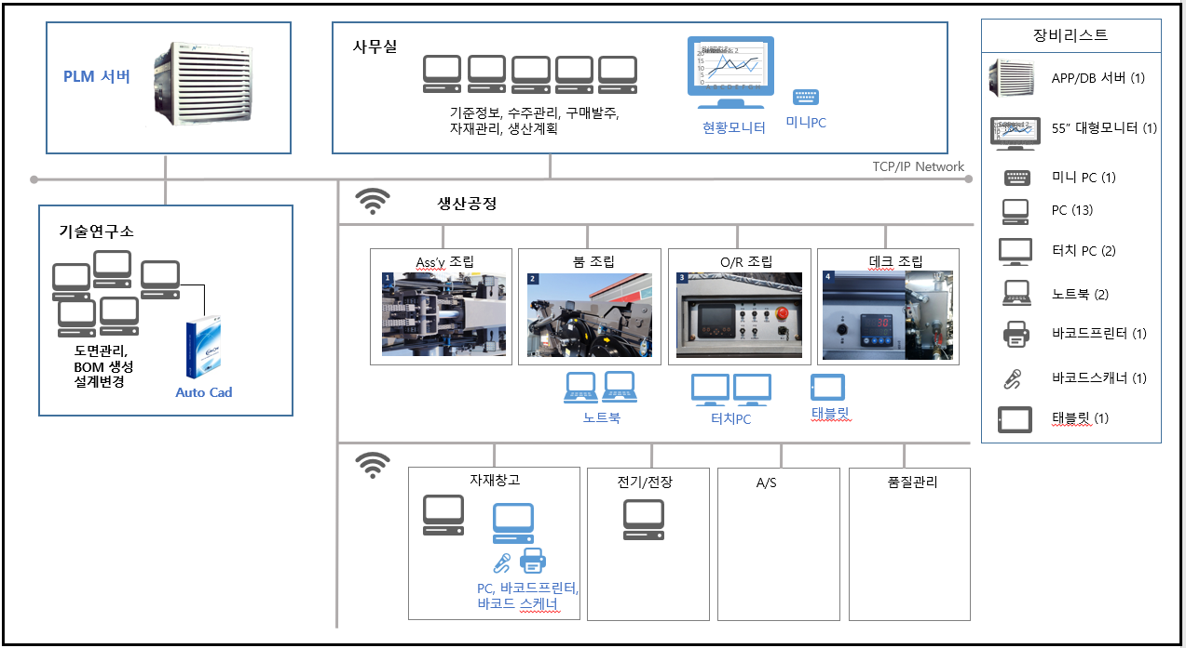
2. 시스템 구성도
1) H/W 구성도
2) S/W 구성도

Slide 5
3. 메뉴 구조도
기능ID | 업무기능
1.0 | 영업관리
1.1 | 계약현황
1.2 | 고객관리
1.3 | 계약관리
1.4 | 자금관리
1.5 | 출고관리
2.0 | 프로젝트관리
2.1 | 제품구분_UNIT관리
2.2 | 진행관리
3.0 | 제품관리
3.1 | PART 및 구조등록
3.2 | PART 조회
3.3 | BOM 조회
3.4 | 설계변경 리스트
4.0 | 구매관리
4.1 | 구매BOM관리
4.2 | 설계변경 리스트
4.3 | 장납기 부품리스트
4.4 | 공급업체관리
기능ID | 업무기능
5.0 | 발주관리
5.1 | 현황
5.2 | 업체별_입고요청월 금액현황
5.3 | 발주서관리
5.4
6.0 | 입고관리
6.1 | 현황
6.2 | 수입검사
6.3 | 부적합리스트
6.4 | 입고관리
7.0 | 재고관리
7.1 | 현황
7.2 | 재고관리
7.3 | 재고투입관리
8.0 | CS관리
8.1 | 현황
8.2 | CS 등록 및 조회
기능ID | 업무기능
9.0 | 관리자
9.1 | 메뉴관리
9.2 | 권한관리 및 사용자 관리
9.2.1 | 권한관리
9.2.2 | 부서관리
9.2.3 | 사용자관리
9.3 | 기준정보관리
9.3.1 | 공통코드관리
9.3.2 | 공급업체관리
9.3.6 | 템플릿관리
9.4 | System Log
9.4.1 | 파일 다운로드 로그
9.4.2 | 로그인 로그

Slide 6

3-1) 사용자 매뉴얼
로그인
시스템 사용자 로그인
- 사용자정보 기등록(ID/PWD 배포)
이미지(Image)
사용방법(설명/순서)
1. 로그인
① 시스템 사용자 정보 입력 (ID & PWD)
② 관리자 기능을 통하여 사용자 정보 등록관리
- 시스템 로그인 후
- 접속정보(TOPMENU) 클릭
- 비번 변경 가능(8자리 이상, 숫자+영문자+특수문자)

Slide 7
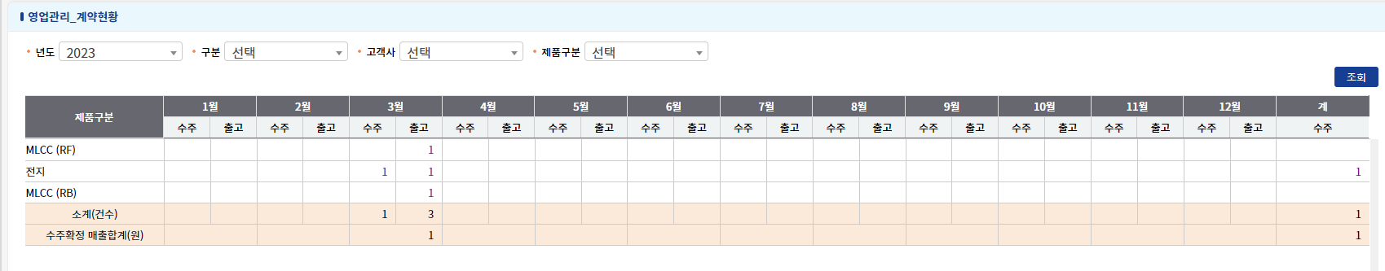
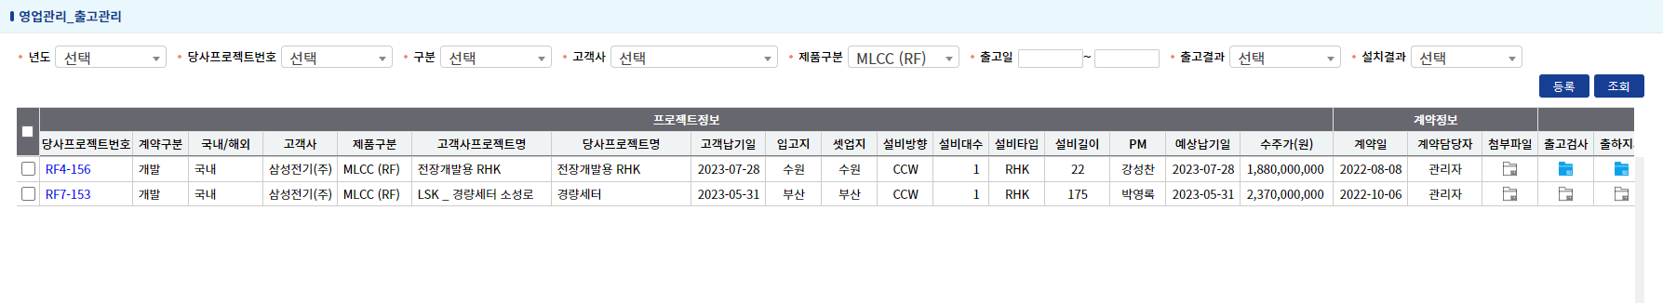
3-1) 사용자 매뉴얼
영업관리
1.1 계약현황
- 계약현황을 조회하는 화면
이미지(Image)
사용방법(설명/순서)
1. 조회
① 조회 조건 넣지 않고 조회 시 최근 년도 계약현황 조회
② 조회 조건 : 년도, 구분, 고객사, 제품구분
> 조건에 맞는 계약 현황 조회됨
※ 수주, 출고 건수 클릭 시 내용 확인 가능

Slide 8
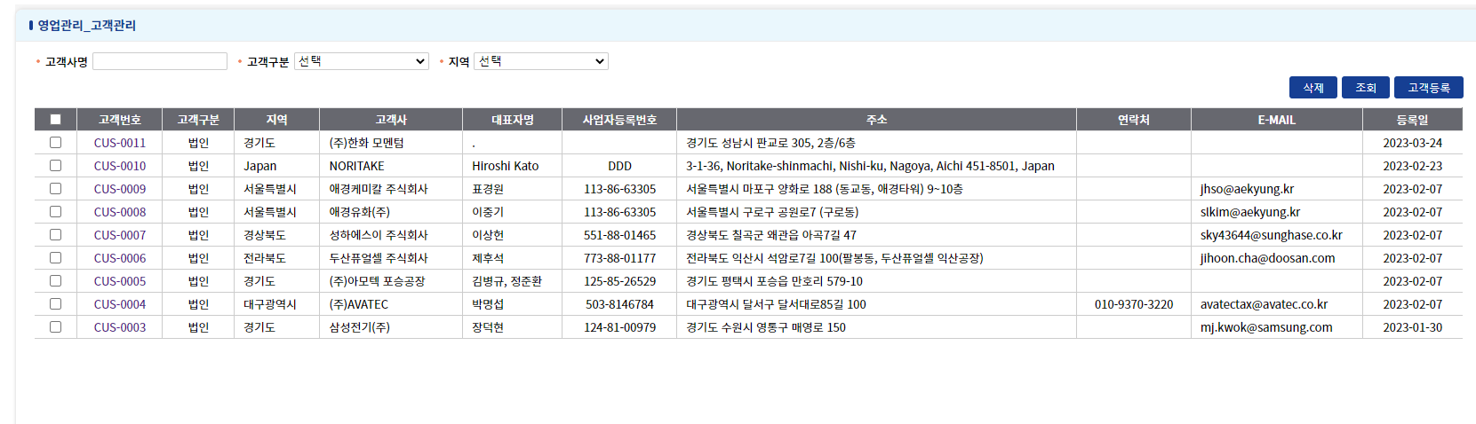
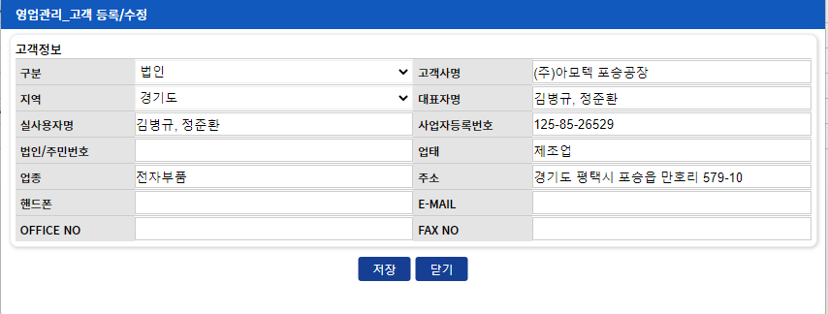
3-1) 사용자 매뉴얼
영업관리
1.2 고객관리
- 고객을 조회하고 등록하는 화면
이미지(Image)
사용방법(설명/순서)
1. 조회
① 조회 조건 넣지 않고 조회 시 모든 고객 조회
② 조회 조건 : 고객사명, 구객구분, 지역
> 조건에 맞는 고객 리스트가 조회됨
2. 등록
고객등록버튼을 클릭 하고 고객 정보 창이 뜨면 고객명 등 내용을 입력하고 저장 버튼을 클릭 하여 저장
리스트에서 고객번호 선택 시 등록 창이 뜨면서 해당 고객 정보가 조회됨. 여기서 수정 할 수 있음.
3. 삭제
① 체크박스 체크하고 삭제 버튼 클릭하여 해당 내용을 삭제할
수 있음

Slide 9
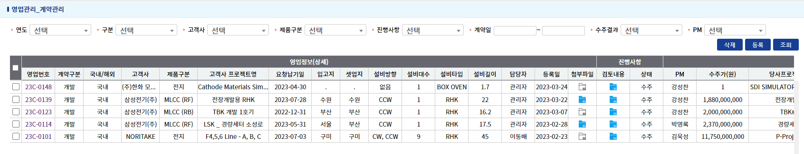
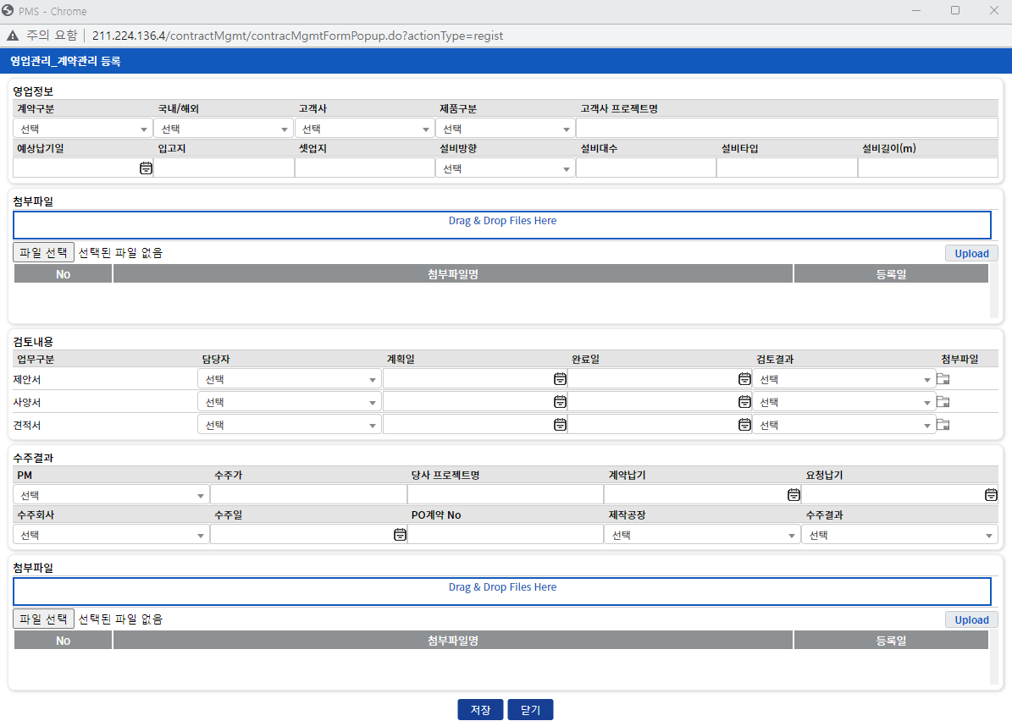
3-1) 사용자 매뉴얼
영업관리
1.3 계약관리
- 계약을 조회하고 등록하는 화면
- 영업정보, 검토내용, 수주결과 등록
이미지(Image)
사용방법(설명/순서)
1. 조회
① 조회 조건 넣지 않고 조회 시 모든 계약 조회
② 조회 조건 : 년도, 구분, 고객사, 제품구분, 진행사항, 계약일,
수주결과, PM
> 조건에 맞는 계약 리스트가 조회 됨
2. 등록
등록버튼을 클릭, 계약관리 등록창이 뜨면 고객 정보를 선택 하고, 제품 정보를 선택 한 후, 기본정보를 입력하고, 계약 정보를 입력하고 난 후 저장 버튼을 클릭 하여 저장.
영업번호 클릭 시 해당 계약내용 확인 할 수 있음.
3. 삭제
① 체크박스 체크하고 삭제 버튼 클릭하여 해당 내용을 삭제할
수 있음

Slide 10
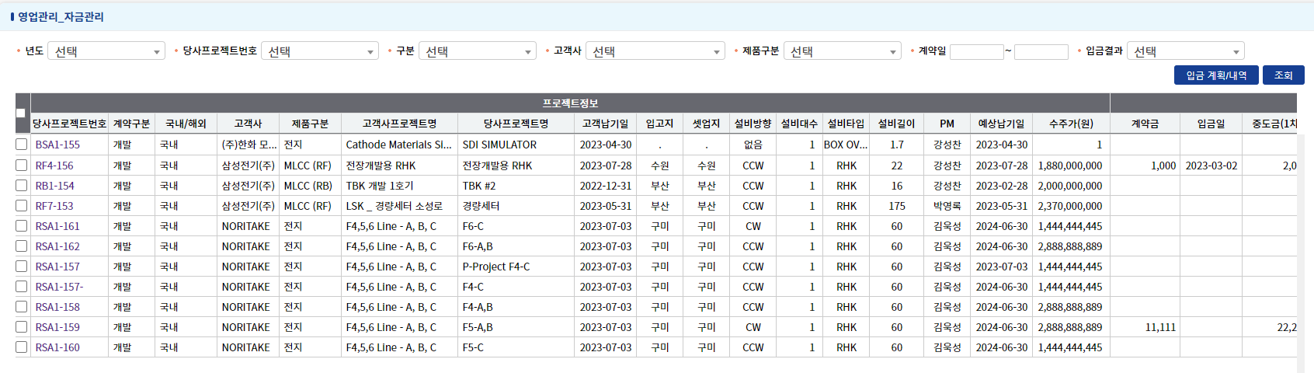
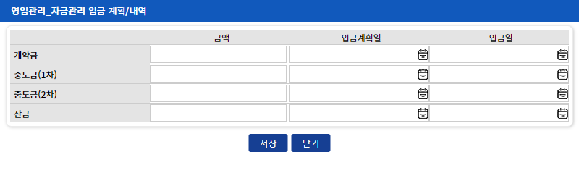
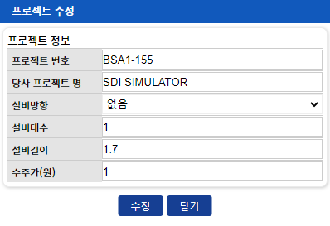
3-1) 사용자 매뉴얼
영업관리
1.4 자금관리
- 계약 리스트를 조회 하고 해당 계약의 입금 계획/내역을 등록 및 조회
이미지(Image)
사용방법(설명/순서)
1. 조회
① 조회 조건 넣지 않고 조회 시 모든 프로젝트 조회
② 조회 조건: 년도, 당사프로젝트번호, 구분, 고객사, 제품구분,
계약일, 입금결과
> 조건에 맞는 계약 리스트가 조회됨
2. 입금 계획 등록
체크박스 체크 후 입금 계획/내역 버튼을 클릭, 창이 뜨면 계약금, 중도금(1차), 중도금(2차), 잔금 별 금액, 입금계획일, 입금일 입력 후 저장
리스트에서 당사프로젝트 번호를 클릭 하면 해당 프로젝트 정보가 나오고 여기서 수정할 수 있음

Slide 11
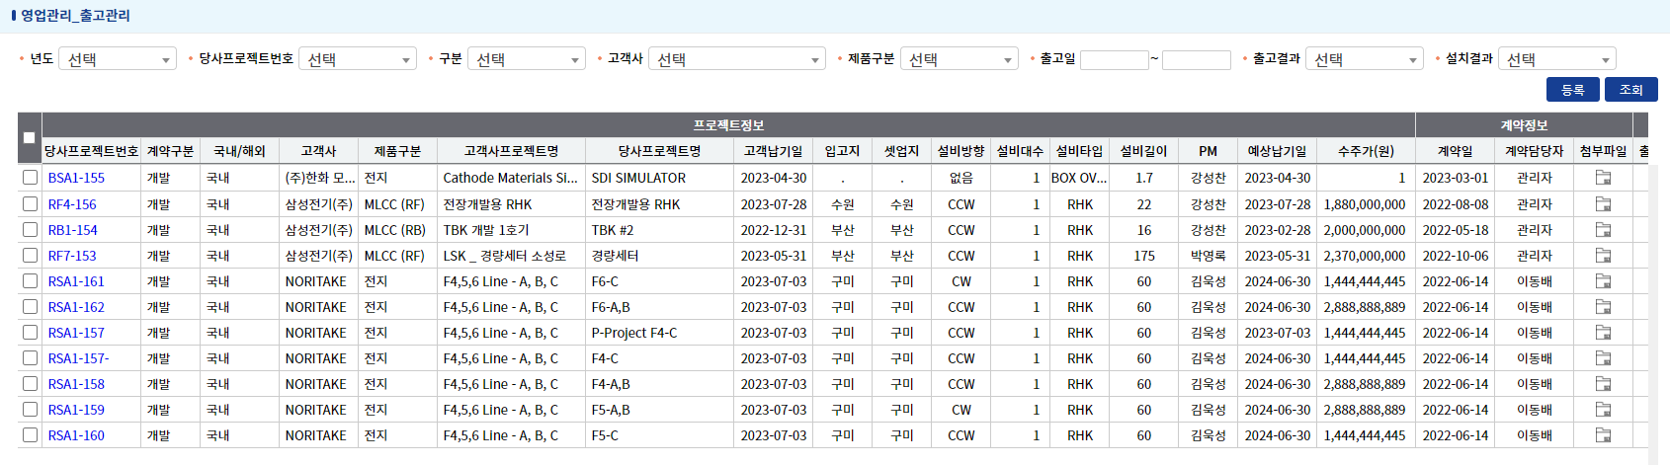
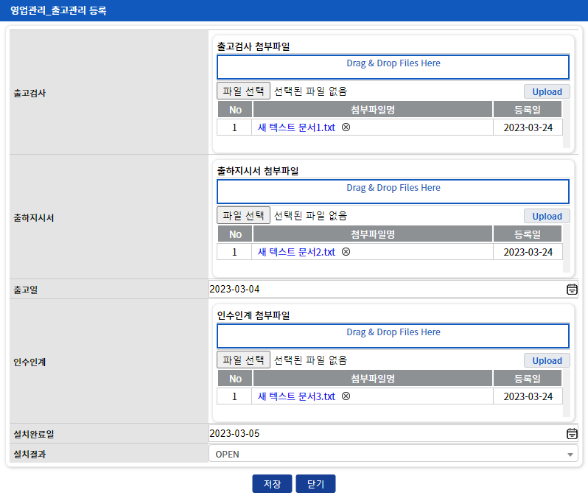
3-1) 사용자 매뉴얼
영업관리
1-5. 출고관리
- 출하 리스트를 조회 및 저장 하고 해당 계약정보, 출고정보, 설치&시운전 정보 조회
이미지(Image)
사용방법(설명/순서)
1. 조회
① 조회 조건 넣지 않고 조회 시 모든 프로젝트 리스트 조회
② 조회 조건 : 년도, 당사프로젝트번호, 구분, 고객사, 제품구분,
출고일, 출고결과, 설치결과
> 조건에 맞는 프로젝트 리스트가 조회됨
2. 등록
체크박스 선택 후 등록버튼 클릭, 등록창에서 출고검사서 등 첨부파일 등록, 출고일 등 정보 입력 후 저장. 해당 라인 선택 후 등록 버튼 클릭하면 저장된 정보 확인 할 수 있음
※ 리스트에서 클릭하여 해당 파일 확인, 다운로드 가능

Slide 12
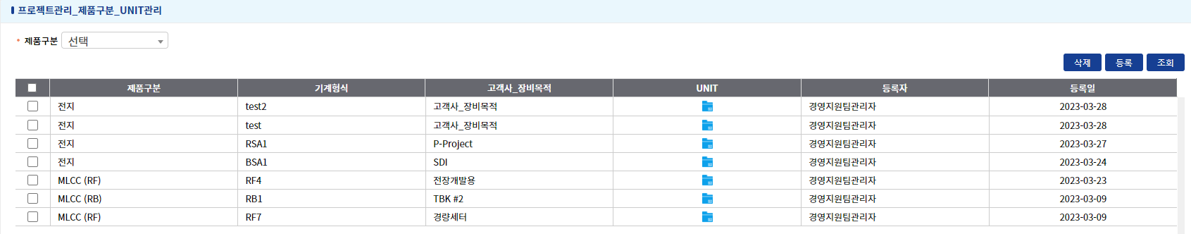
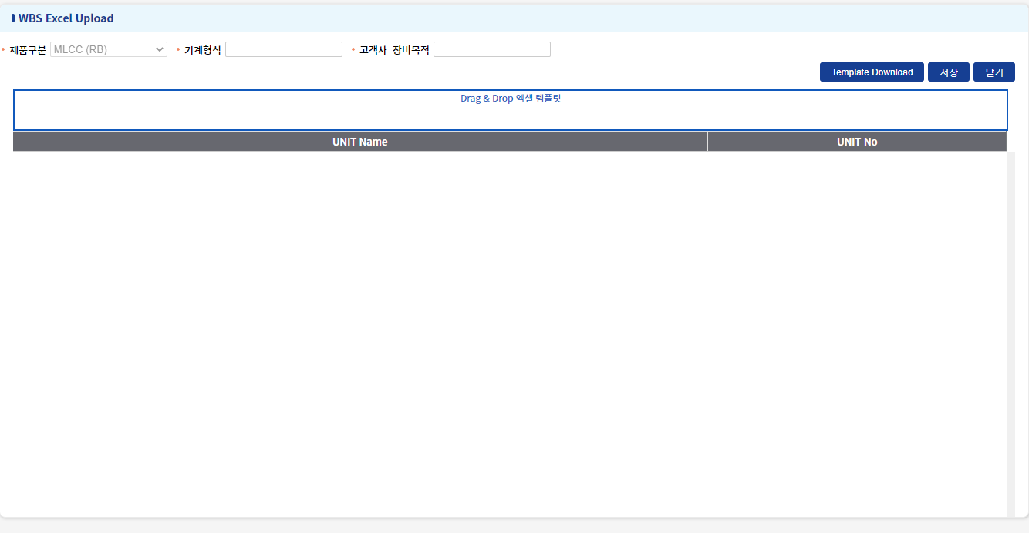
3-1) 사용자 매뉴얼
프로젝트관리
2.1 제품구분_UNIT관리
- 제품의 UNIT을 관리하고 조회
이미지(Image)
사용방법(설명/순서)
1. 조회
① 조회 조건 넣지 않고 조회 시 모든 제품 리스트 조회
② 조회 조건 : 제품구분
> 조건에 맞는 제품 리스트가 조회됨
2. 등록
제품구분 선택 후 등록 버튼 클릭
Template Download 버튼 클릭하여 다운로드 후 엑셀 템플릿 파일에 내용입력
파일 업로드 후 저장
3. 삭제
① 체크박스 체크하고 삭제 버튼 클릭하여 해당 내용을 삭제할
수 있음
※ 리스트에서 클릭하여 해당 UNIT 리스트 확인 가능

Slide 13
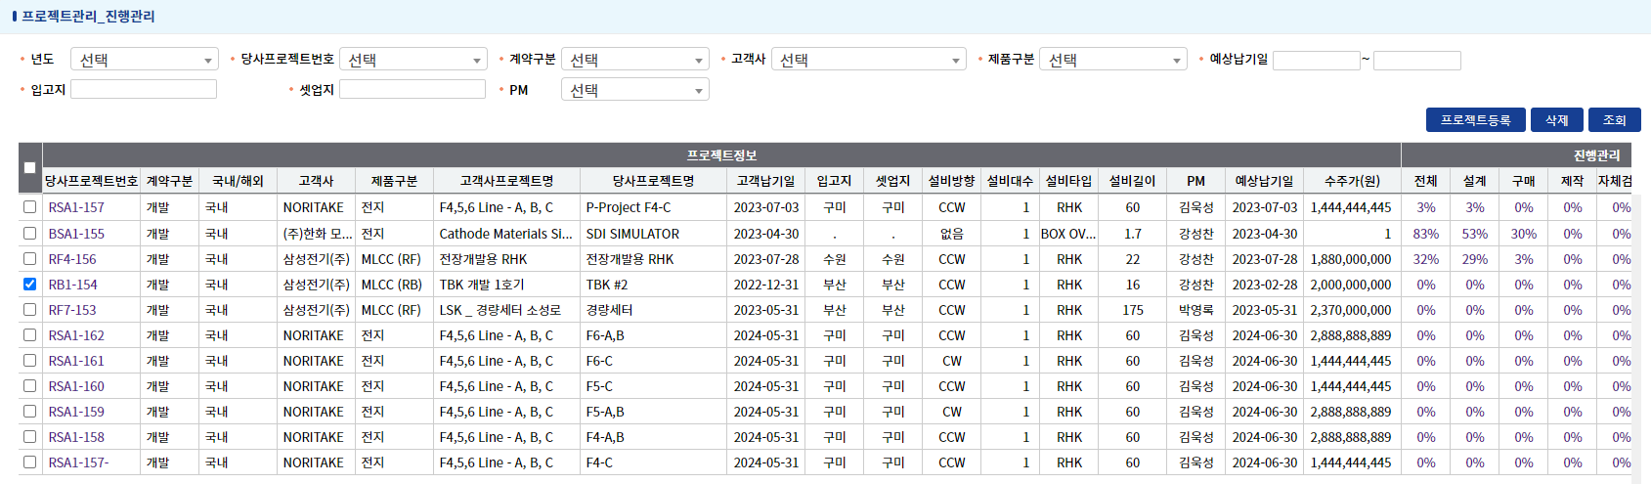
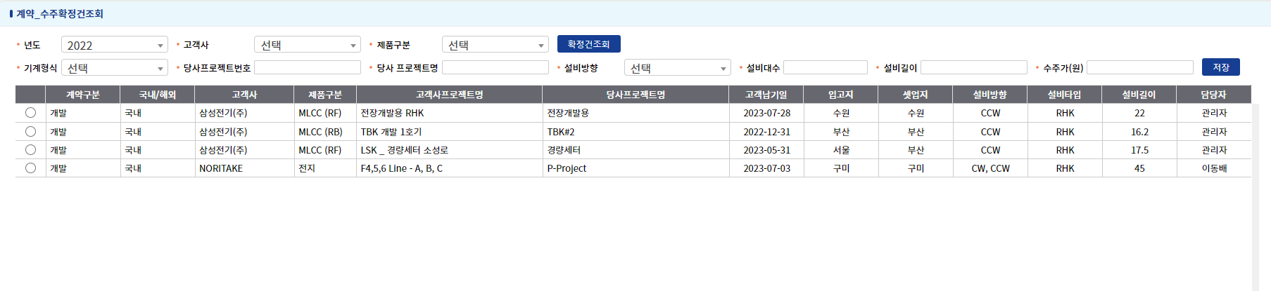
3-1) 사용자 매뉴얼
프로젝트관리
2.2 진행관리
- 프로젝트별 설계, 구매, 제작, 자체검수, 최종검수, 출하, 셋업 진척율 관리
이미지(Image)
사용방법(설명/순서)
조회
① 조회 조건 넣지 않고 조회 시 모든 프로젝트 리스트 조회
② 조회 조건 : 년도, 당사프로젝트번호, 계약구분, 고객사,
제품구분, 예상납기일, 입고지, 셋업지, PM
> 조건에 맞는 프로젝트 리스트가 조회됨
2. 등록
프로젝트 등록 버튼 클릭
수주 확정 건 조회 후 프로젝트 등록할 건 체크, 기계형식 등 정보 입력 후 저장
수주 1건당 n건의 프로젝트 등록 가능
진행관리 숫자 클릭하여 해당 창에서 담당자, 계획, 실적 입력, 저장하여 관리
3. 삭제
① 체크박스 체크하고 삭제 버튼 클릭하여 해당 내용을 삭제할
수 있음

Slide 14
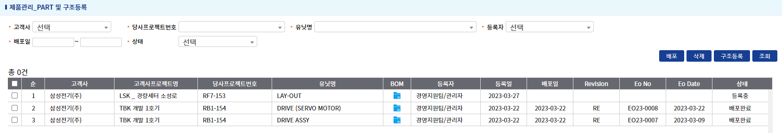
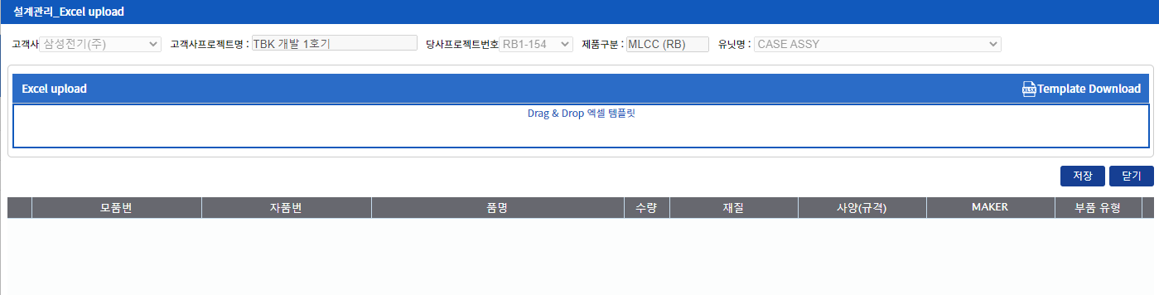
3-1) 사용자 매뉴얼
제품관리
3.1 PART 및 구조등록
- 양산제품을 구성하고 있는 기능그룹(UPG)들의 부품간 모자관계 정의
이미지(Image)
사용방법(설명/순서)
조회
① 조회 조건 넣지 않고 조회 시 모든 리스트 조회
② 조회 조건 : 고객사, 당사프로젝트번호, 유닛명, 등록자,
배포일, 상태
> 조건에 맞는 리스트가 조회됨
2. 구조등록
① 고객사, 당사프로젝트번호, 유닛명 선택 후 구조등록 버튼
클릭
② Template Download 클릭하여 파일 다운로드 후 정보 입력
③ 파일 업로드 후 저장
3. 배포
① PART 등록에서 PART 조회로 이동 , 전사 공유 가능
4. 삭제
① 체크박스 체크하고 삭제 버튼 클릭하여 해당 내용을 삭제할
수 있음

Slide 15
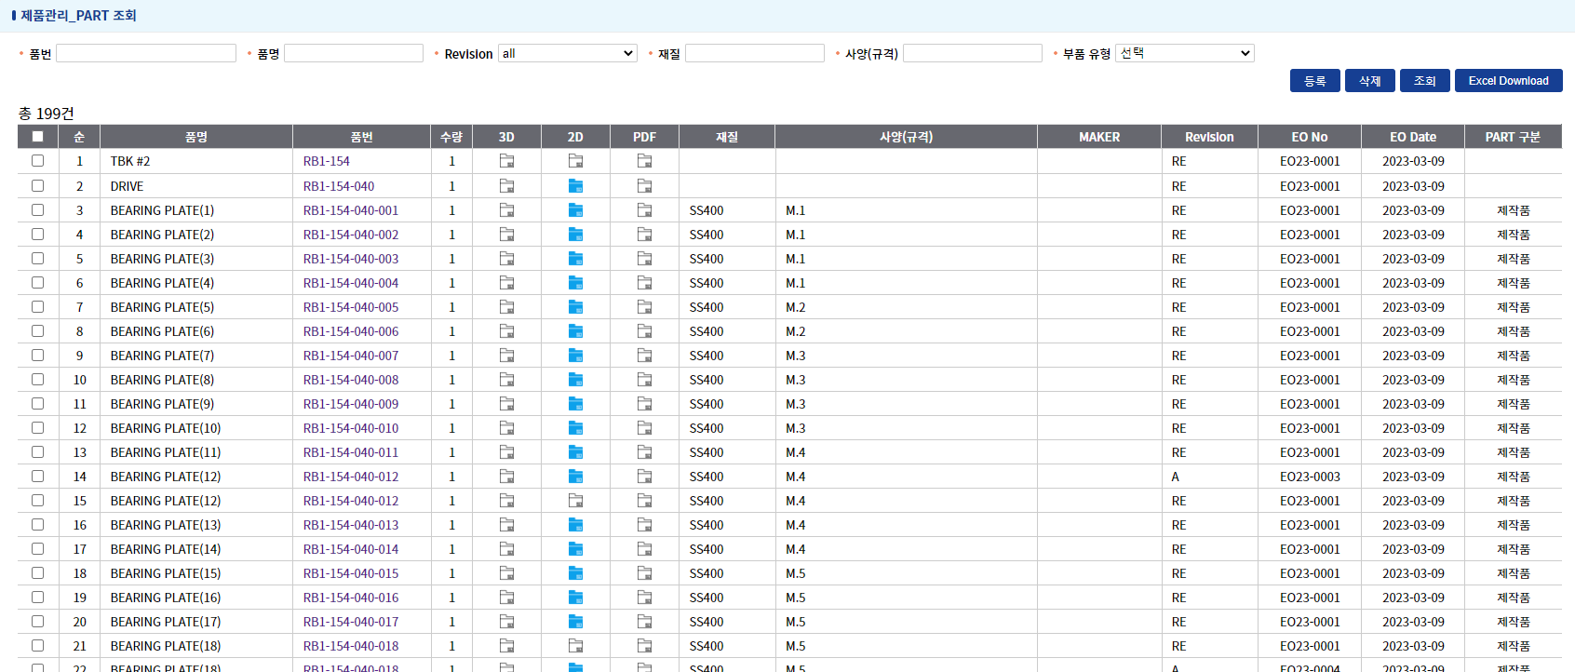
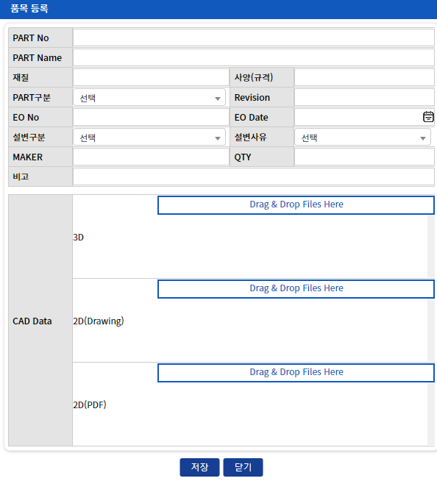
3-1) 사용자 매뉴얼
제품관리
3.2 PART 조회
- 등록된 부품의 속성정보(검색조건)를 통한 조회
이미지(Image)
사용방법(설명/순서)
조회
① 조회 조건 넣지 않고 조회 시 모든 PART 리스트 조회
② 조회 조건 : 품번, 품명, Revision, 재질, 사양(규격), 부품유형
> 조건에 맞는 제품 리스트가 조회됨
2. 등록
① 개별 등록 시 사용
② 항목별 선택/입력, 도면파일 Drag & Drop 후 저장
3. 삭제
① 체크박스 체크하고 삭제 버튼 클릭하여 해당 내용을 삭제할
수 있음
4. Excel Download
① PART 목록 excel 파일로 다운로드 가능

Slide 16
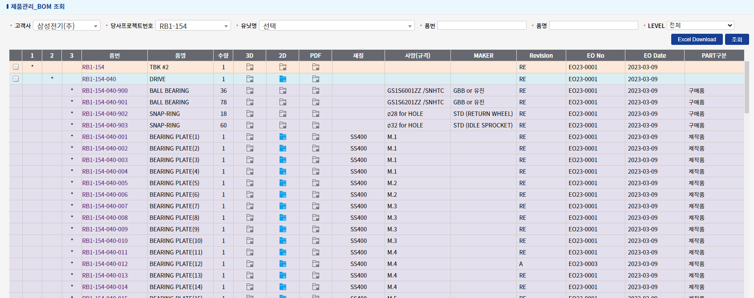
3-1) 사용자 매뉴얼
제품관리
3.3 BOM 조회
- BOM을 조회하고 관리
이미지(Image)
사용방법(설명/순서)
조회
① 고객사, 당사프로젝트번호 필수 선택 후 조회
② 조회 조건 : 유닛명, 품번, 품명, LEVEL
> 조건에 맞는 BOM 리스트가 조회됨
2. Excel Download
① Excel 파일로 다운로드 가능
※ 클릭하여 첨부된 도면 파일 확인 가능

Slide 17
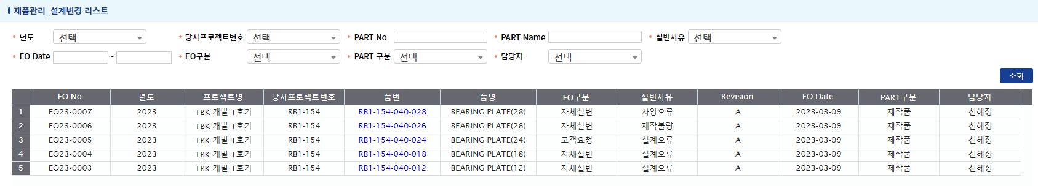
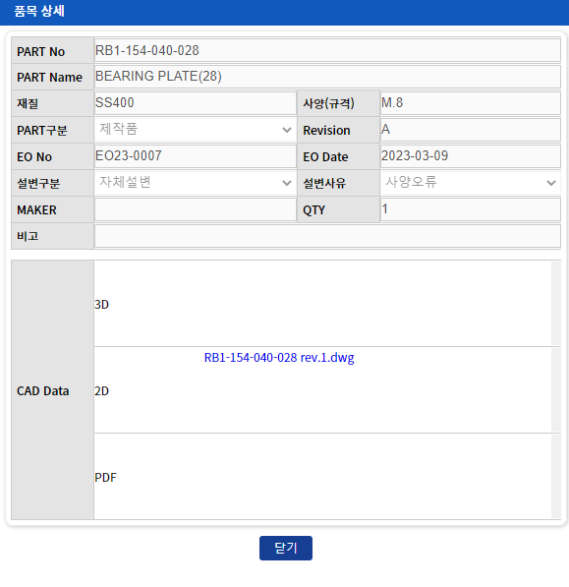
3-1) 사용자 매뉴얼
제품관리
3.4 설계변경 리스트
- 설계변경 리스트 조회
이미지(Image)
사용방법(설명/순서)
조회
① 조회 조건 넣지 않고 조회 시 모든 설계변경 리스트 조회
② 조회 조건 : 년도, 당사프로젝트번호, PART No, PART Name,
설변사유, EO Date, EO 구분, PART 구분, 담당자
> 조건에 맞는 제품 리스트가 조회됨
※ 품번 클릭 시 품목에 대한 상세 내용 확인 할 수 있음

Slide 18
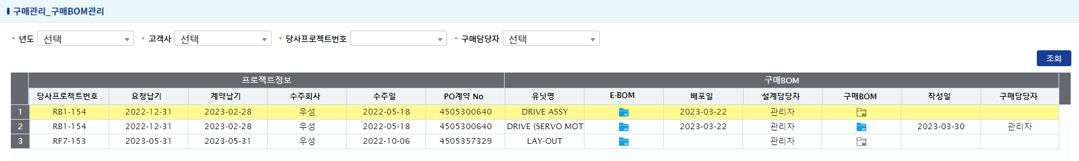
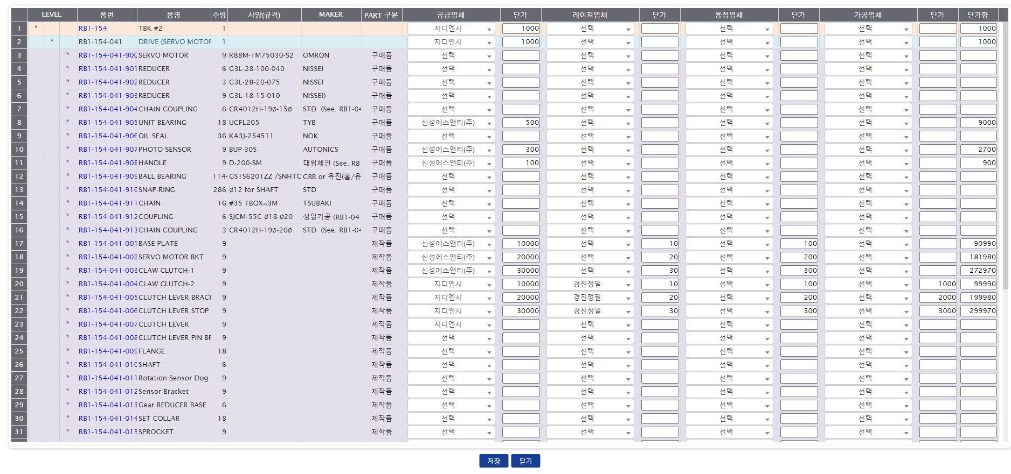
3-1) 사용자 매뉴얼
구매관리
4.1 구매BOM 관리
- 구매BOM 조회하고 관리
이미지(Image)
사용방법(설명/순서)
조회
① 조회 조건 넣지 않고 조회 시 모든 프로젝트 리스트 조회
② 조회 조건 : 년도, 당사프로젝트번호, PART No, PART Name,
설변사유, EO Date, EO 구분, PART 구분, 담당자
> 조건에 맞는 프로젝트 리스트가 조회됨
2. 구매 BOM 저장
① 해당 구매BOM 클릭
② 업체 선택 및 단가 입력 후 저장

Slide 19
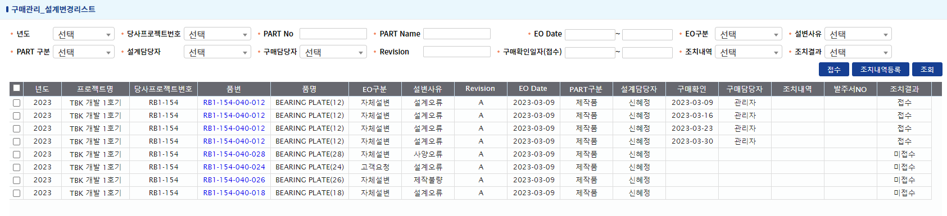
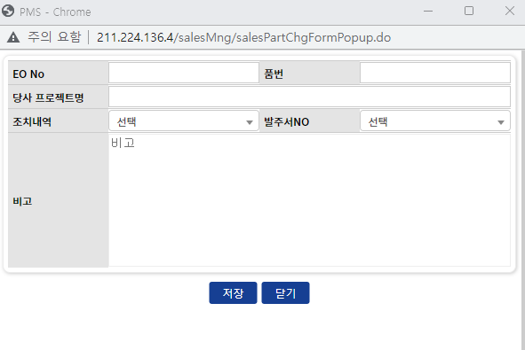
3-1) 사용자 매뉴얼
구매관리
4.2 설계변경리스트
- 문제점 발생으로 인한 설계변경 요청(A/S 및 제작 시 발생)
이미지(Image)
사용방법(설명/순서)
조회
① 조회 조건 넣지 않고 조회 시 모든 설계변경 리스트 조회
② 조회 조건 : 년도, 당사프로젝트번호, PART No, PART Name,
EO Date, EO 구분, 설변사유, PART 구분, 설계담당자, 구매담
당자, Revision, 구매확인일자(접수), 조치내역, 조치결과
> 조건에 맞는 프로젝트 리스트가 조회됨
2. 접수
① 체크박스 선택 후 접수 버튼 클릭하면 접수됨
3. 조치내역등록
① 접수된 건 체크박스 선택 후 조치내역등록 버튼 클릭하여 조
치내역 등록 가능
※ 품번 클릭 시 품목에 대한 상세 내용 확인 할 수 있음

Slide 20
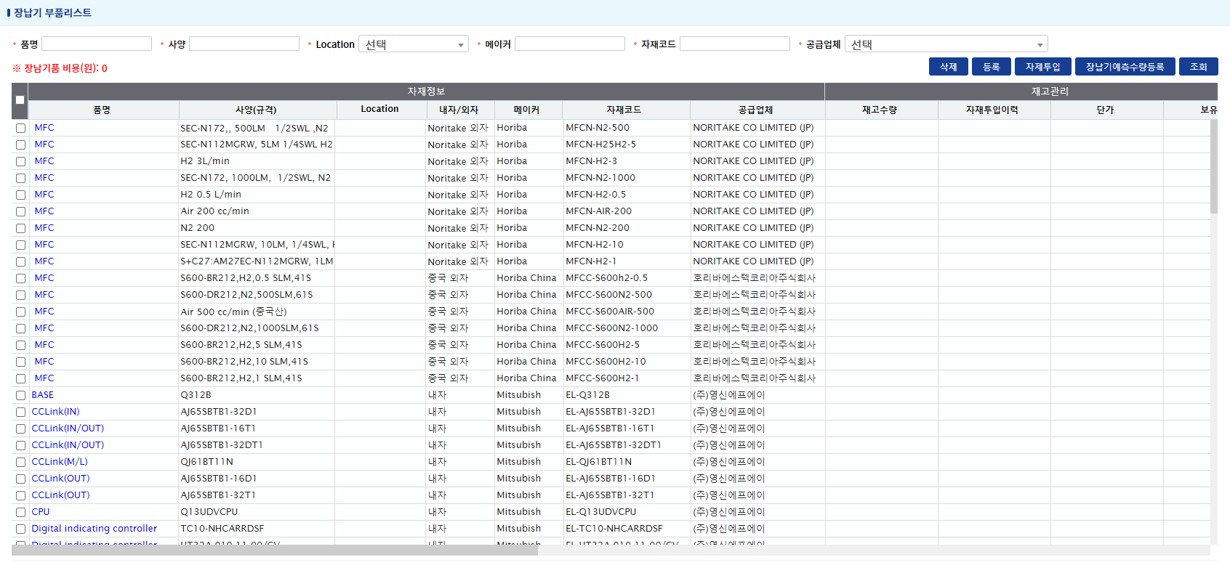
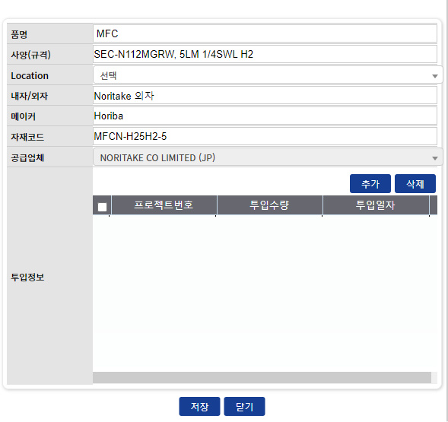
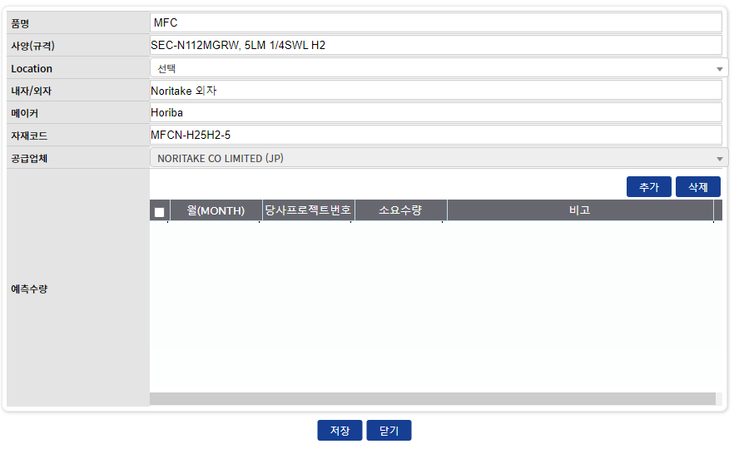
3-1) 사용자 매뉴얼
구매관리
4.3 장납기 부품리스트
- 장납기 부품 등록, 투입 및 예측 수량 관리
이미지(Image)
사용방법(설명/순서)
조회
① 조회 조건 넣지 않고 조회 시 모든 장납기 부품리스트 조회
② 조회 조건 : 품명, 사양, Location, 메이커, 자재코드, 공급급
업체
> 조건에 맞는 프로젝트 리스트가 조회됨
2. 등록
① 등록버튼 클릭하여 장납기 부품 등록 가능
② 품명 클릭하여 해당 부품에 대한 정보 수정 가능
3. 자재투입
① 체크박스 체크 후 자재투입버튼 클릭하여 해당 부품에 대한
투입정보 입력, 저장
4. 장납기 예측수량 등록
① 체크박스 체크 후 장납기예측수량 버튼 클릭하여 해당 부품
에 대한 예측수량 정보 입력, 저장
5. 삭제
① 체크박스 체크하고 삭제 버튼 클릭하여 해당 내용을 삭제할
수 있음

Slide 21
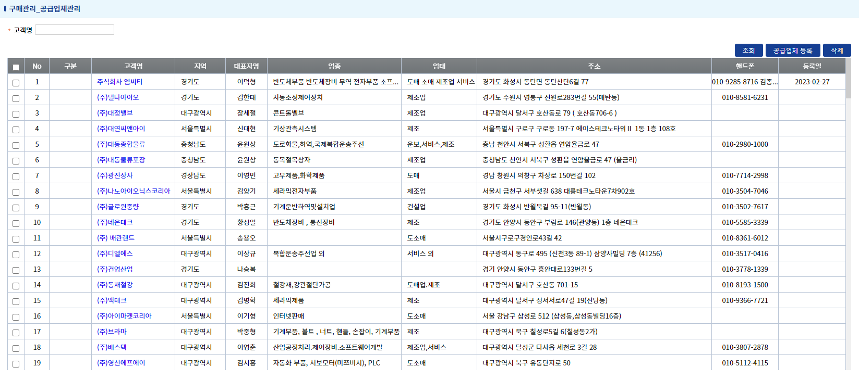
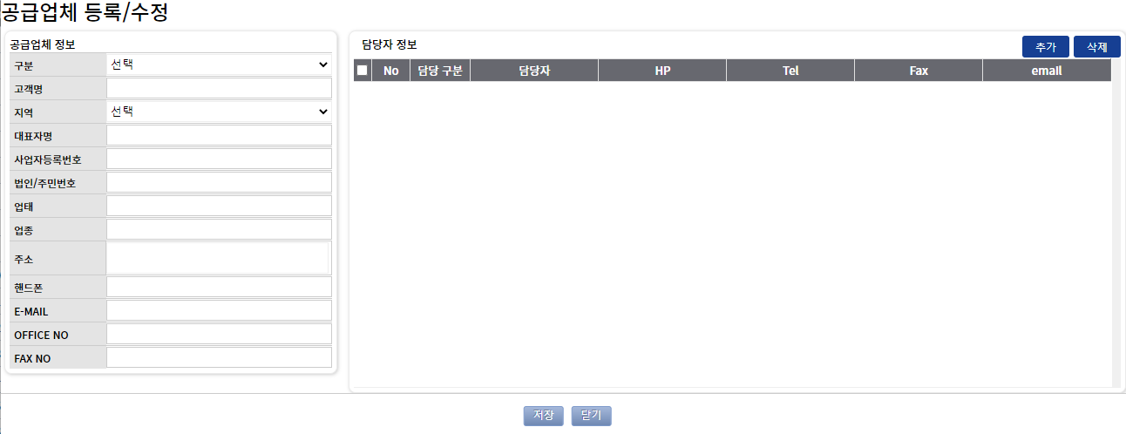
3-1) 사용자 매뉴얼
구매관리
4.4 공급업체관리
- 공급업체 정보관리
이미지(Image)
사용방법(설명/순서)
조회
① 조회 조건 넣지 않고 조회 시 모든 공급업체 리스트 조회
② 조회 조건 : 고객명
> 조건에 맞는 프로젝트 리스트가 조회됨
2. 공급업체 등록
① 공급업체등록버튼 클릭하여 공급업체 정보 입력 후 저장
② 고객명 클릭하여 해당 업체에 대한 정보 수정 가능
3. 삭제
① 체크박스 체크하고 삭제 버튼 클릭하여 해당 내용을 삭제할
수 있음

Slide 22
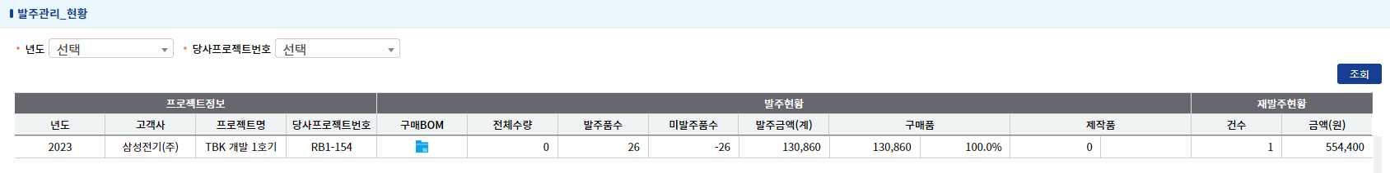
3-1) 사용자 매뉴얼
발주관리
5.1 현황
- 발주 현황 조회
이미지(Image)
사용방법(설명/순서)
1. 조회
① 조회 조건 넣지 않고 조회 시 모든 구매 의뢰 리스트 조회
② 조회 조건: 사업부, 의뢰일자, 내/외자, 처리구분
> 조건에 맞는 구매 의뢰 리스트가 조회됨
2. 처리
① 선택 체크 박스를 체크 하고 접수 비고란에 비고 내용 입력
하고 처리 버튼을 클릭 하면 해당 구매 의뢰가 접수 처리 되
며, 동시에 접수자, 접수 일자가 저장된다.
3. 취소
① 선택 체크박스를 체크 하고 취소 버튼을 클릭하면 버튼을 클
릭 하면 취소 처리됨
※ 구매 의뢰 리스트에서 해당 라인을 선택 하면 해당 구매의뢰
내역의 품목들이 구매의뢰품목정보 리스트에 조회 된다.

Slide 23
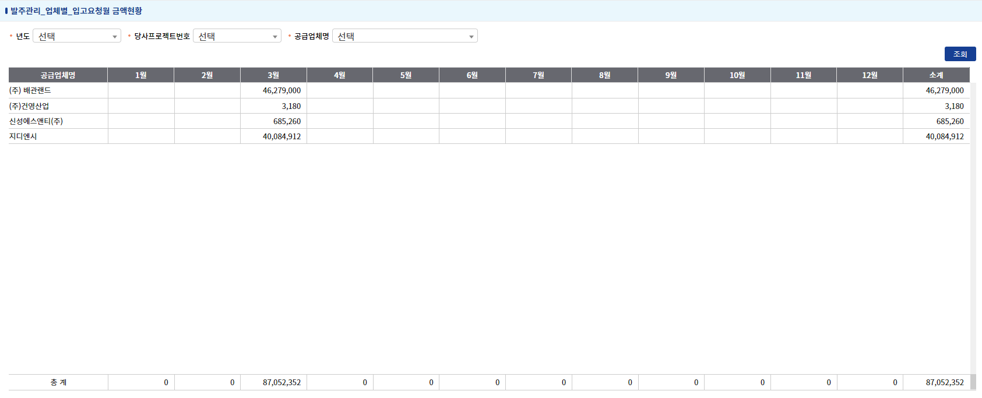
3-1) 사용자 매뉴얼
발주관리
5.2 업체별_입고요청월 금액현황
- 업체별, 입고요창월별 금액 현황을 조회
이미지(Image)
사용방법(설명/순서)
1. 조회
① 조회 조건 넣지 않고 조회 시 발주된 모든 공급업체에 대한
월별 발주 현황 조회
② 조회 조건: 년도, 당사프로젝트번호, 공급업체명
> 조건에 맞는 월별 발주 현황 조회됨
※ 하단에 월별 합계 금액이 표시됨

Slide 24
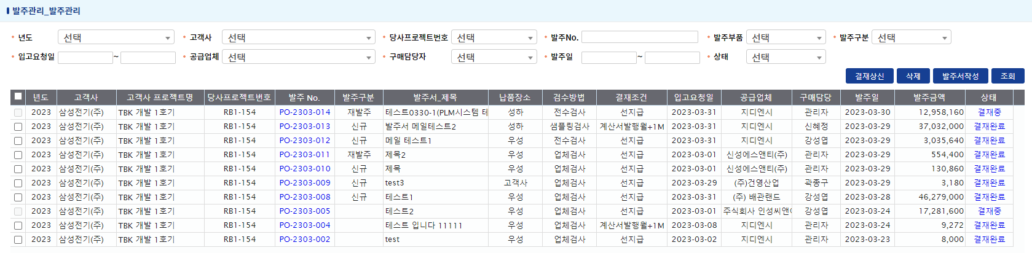
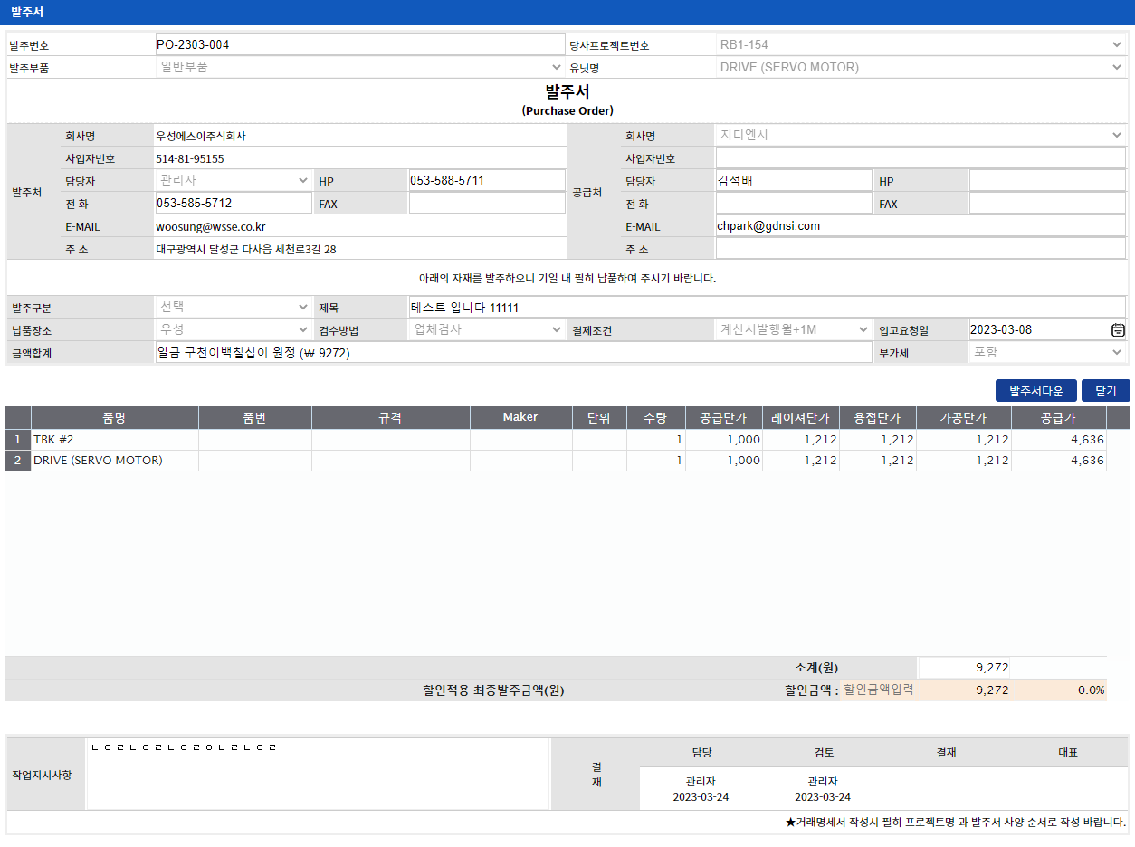
3-1) 사용자 매뉴얼
발주관리
5.3 발주서관리
- 발주서 리스트를 조회하고 작성
이미지(Image)
사용방법(설명/순서)
1. 조회
① 조회 조건 넣지 않고 조회 시 모든 발주서 리스트 조회
② 조회 조건 : 년도, 고객사, 당사프로젝트번호, 발주No. 발주부
품, 발주구분, 입고요청일, 공급업체, 구매담당자, 발주일, 상태
> 조건에 맞는 발주서 리스트가 조회됨
2. 발주서작성
① 발주서작성 버튼 클릭. 당사프로젝트번호, 유닛등 선택 후 공
급처 회사명 선택 (공급처 정보 자동 입력됨)
② 나머지 정보 선택, 입력
③ 행추가 버튼 클릭하여 품목 조회 후 체크박스 체크하여 해당
항목 선택 후 추가버튼 클릭
④ 수량, 단가, 할인금액 등 입력하고 저장 ( 공급가, 소계 등 자
동 계산 됨)

Slide 25
3-1) 사용자 매뉴얼
발주관리
5.3 발주서관리
- 발주서 리스트를 조회하고 작성
이미지(Image)
사용방법(설명/순서)
3. 결재상신
① 체크박스를 체크 후 결재상신 버튼 클릭하여 결재를 진행 할
수 있다. 담당자가 상태 클릭하여 승인, 반려처리
② 결재완료 시 공급처 E-MAIL로 발주서 자동 발송
4. 삭제
체크박스를 체크 하고 삭제버튼 클릭하면 해당 발주서를 삭
제 할 수 있다. 결재 중일 경우 삭제 불가.
※ 발주 No. 클릭 시 해당 발주서의 내용을 확인 할 수 있다.
결재 완료 시 발주서 다운 버튼 클릭하여 발주서 엑셀파일로
다운로드 가능함.

Slide 26
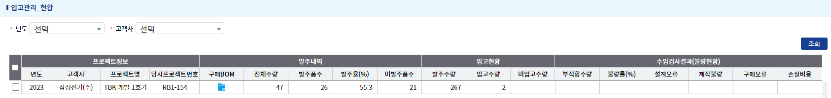
3-1) 사용자 매뉴얼
입고관리
6.1 현황
- 프로젝트별 발주내역, 입고현황, 수입검사결과를 보여주는 화면
이미지(Image)
사용방법(설명/순서)
1. 조회
① 조회 조건 넣지 않고 조회 시 모든 발주내역, 입고현황, 수입
검사결과 조회
② 조회 조건: 년도, 고객사
> 조건에 맞는 발주내역, 입고현황, 수입검사결과 조회

Slide 27
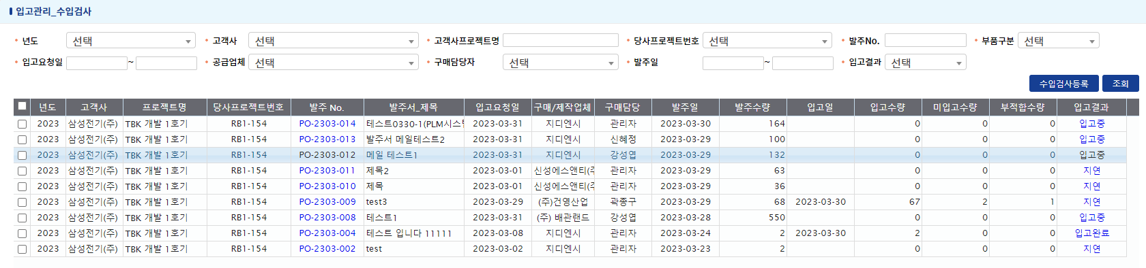
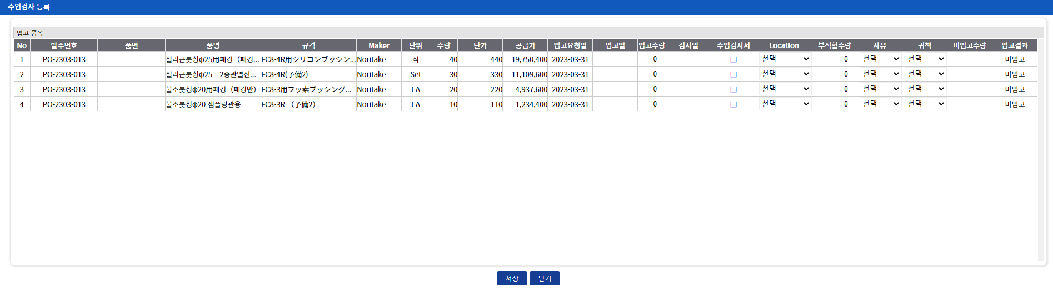
3-1) 사용자 매뉴얼
입고관리
6.2 수입검사
- 입고 품목에 대한 수입검사 등록 및 내역 확인
이미지(Image)
사용방법(설명/순서)
1. 조회
① 조회 조건 넣지 않고 조회 시 모든 결재완료 된 발주서 리스
트 조회
② 조회 조건 : 년도, 고객사, 고객사프로젝트명, 당사프로젝트번
호, 발주No, 발주구분, 입고요청일, 공급업체, 구매담당자, 발
주일, 입고결과
> 조건에 맞는 발주서 리스트가 조회됨
2. 수입검사 등록
① 체크박스 체크 후 수입검사등록버튼 클릭
② 입고일, 입고수량 등 수입검사 항목 입력, 수입검사서 첨부
후 저장
※ 발주 No. 클릭 시 발주서 내용 확인 가능
입고결과 클릭 시 입고 내역 확인 가능

Slide 28
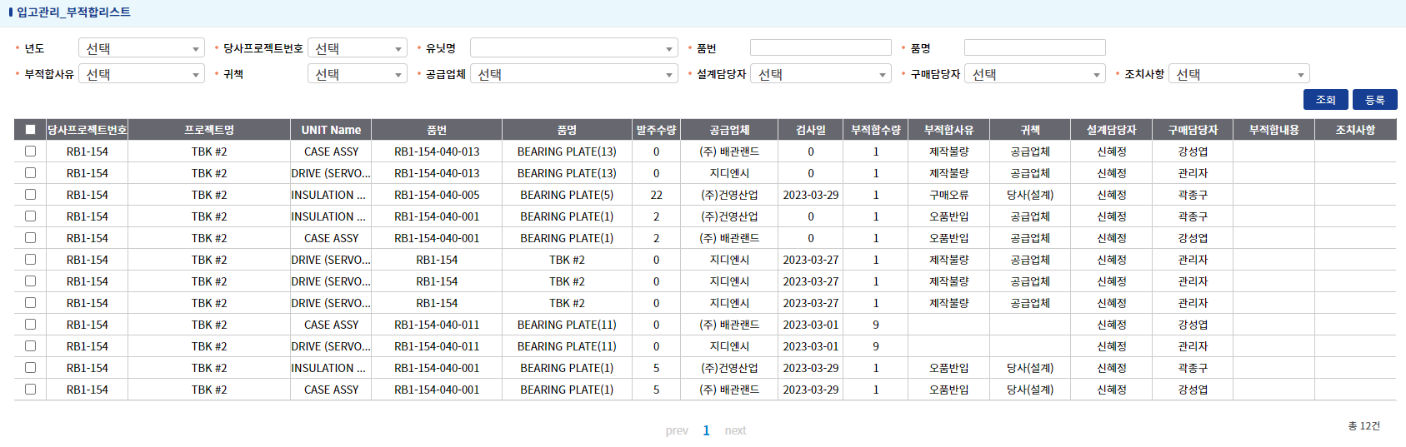
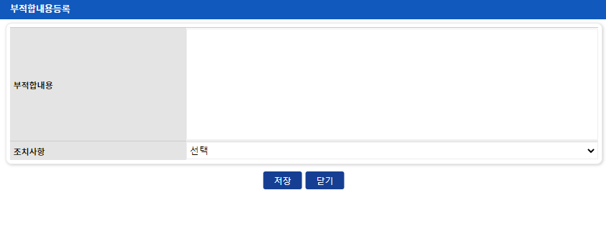
3-1) 사용자 매뉴얼
입고관리
6.3 부적합리스트
- 부적합품에 대한 부적합 내용 등록 및 관리
이미지(Image)
사용방법(설명/순서)
1. 조회
① 조회 조건 넣지 않고 조회 시 모든 부적합 리스트 조회
② 조회 조건 : 년도, 당사프로젝트번호, 유닛명, 품번, 품명, 부적
합사유, 귀책, 공급업체, 설계담당자, 구매담당자, 조치사항
> 조건에 맞는 발주서 리스트가 조회됨
2. 등록
① 체크박스 체크 후 등록버튼 클릭하여 부적합 내용 및 조치사
항 입력, 저장

Slide 29
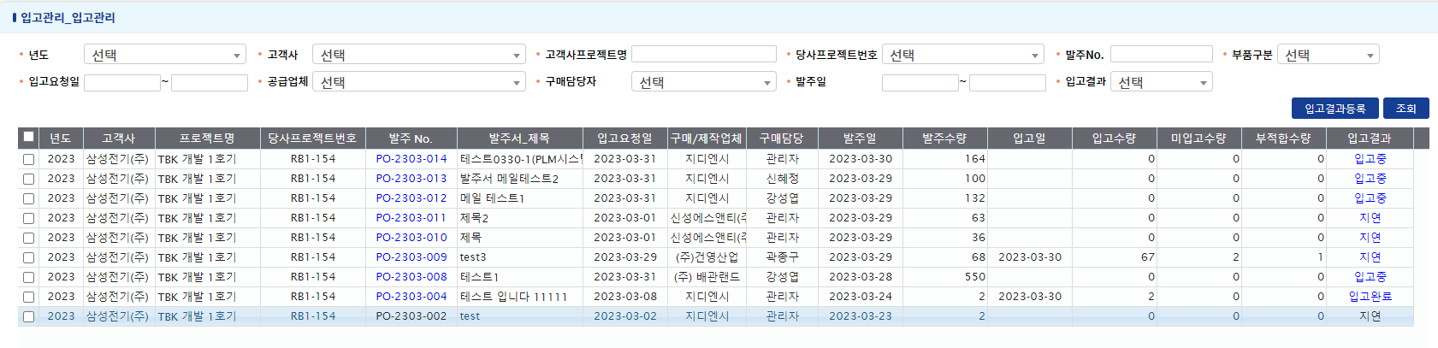
3-1) 사용자 매뉴얼
입고관리
6.4 입고관리
- 입고결과 등록 및 내역 조회
이미지(Image)
사용방법(설명/순서)
1. 조회
① 조회 조건 넣지 않고 조회 시 모든 결재완료 된 발주서 리스
트 조회
② 조회 조건 : 년도, 고객사, 고객사프로젝트명, 당사프로젝트번
호, 발주No, 발주구분, 입고요청일, 공급업체, 구매담당자, 발
주일, 입고결과
> 조건에 맞는 발주서 리스트가 조회됨
2. 입고결과 등록
① 체크박스 체크 후 입고결과등록버튼 클릭
② 미입고품에 대한 입고예정일 입력 후 저장
※ 발주 No. 클릭 시 발주서 내용 확인 가능
입고결과 클릭 시 입고 내역 확인 가능

Slide 30
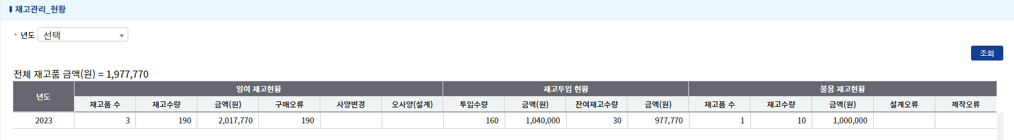
3-1) 사용자 매뉴얼
재고관리
7.1 현황
- 년도 별 잉여 재고현황, 재고투입현황, 불용재고현황 조회
이미지(Image)
사용방법(설명/순서)
1. 조회
① 조회 조건 넣지 않고 조회 시 해당 년도 재고현황이 조회됨
② 조회 조건 : 년도
> 조건에 맞는 발주서 리스트가 조회됨

Slide 31
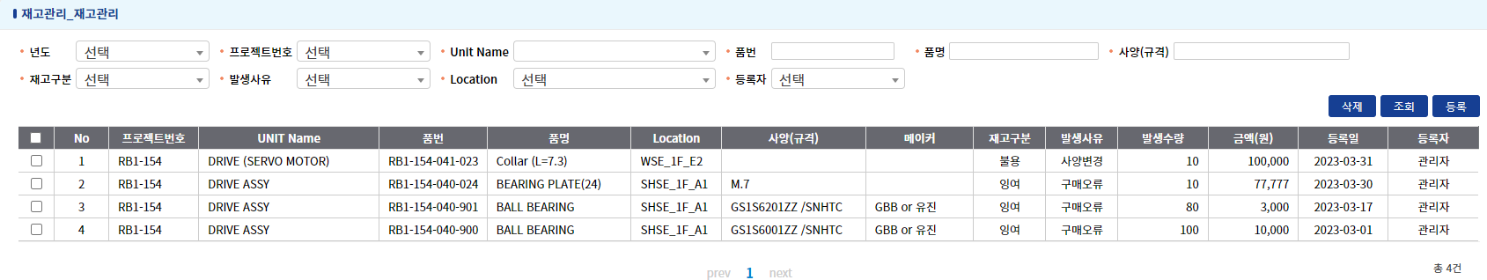
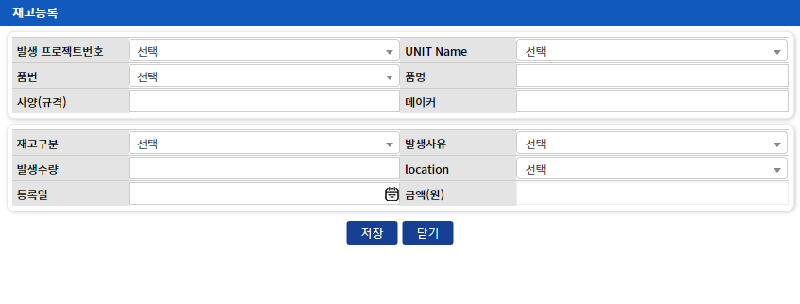
3-1) 사용자 매뉴얼
재고관리
7.2 재고관리
- 발생된 재고 등록 및 조회
이미지(Image)
사용방법(설명/순서)
1. 조회
① 조회 조건 넣지 않고 조회 시 모든 재고리스트 조회
② 조회 조건 : 년도, 프로젝트번호, Unit Name, 품번, 품명,
사양(규격), 재고구분, 발생사유, Location, 등록자
> 조건에 맞는 재고리스트가 조회됨
2. 등록
① 등록 버튼 클릭하여 재고 등록 할 수 있음
3. 삭제
① 체크박스를 체크 하고 삭제버튼 클릭하면 해당 재고를 삭제
할 수 있음

Slide 32
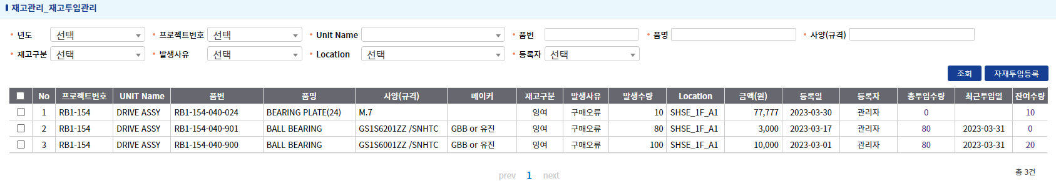
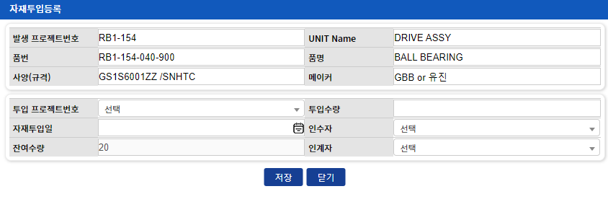
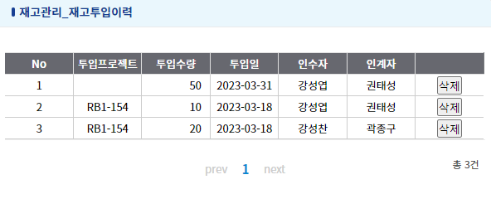
3-1) 사용자 매뉴얼
재고관리
7.3 재고투입관리
- 잉여 자재 투입 내역을 등록하고 관리
이미지(Image)
사용방법(설명/순서)
1. 조회
① 조회 조건 넣지 않고 조회 시 모든 잉여 재고리스트 조회
② 조회 조건 : 년도, 프로젝트번호, Unit Name, 품번, 품명,
사양(규격), 재고구분, 발생사유, Location, 등록자
> 조건에 맞는 잉여 재고리스트가 조회됨
2. 자재투입등록
① 자재투입등록 버튼 클릭하여 자재투입 내용 등록 할 수 있음
※ 총투입수량, 잔여수량 클릭 시 자재투입 내역 확인 할 수
있음

Slide 33
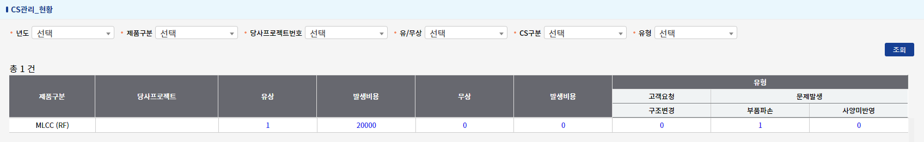
3-1) 사용자 매뉴얼
CS관리
8.1 현황
- A/S 등록 및 조회, 검색조건별 조회
이미지(Image)
사용방법(설명/순서)
1. 조회
① 조회 조건 넣지 않고 조회 시 모든 CS현황 조회
② 조회 조건 : 년도, 제품구분, 당사프로젝트번호, 유/무상,
CS구분, 유형
> 조건에 맞는 CS 현황 조회됨
※ 숫자 클릭 시 해당 CS 목록으로 이동, 상세 내용을 확인할 수
있음

Slide 34


3-1) 사용자 매뉴얼
CS관리
8.2 CS 등록 및 조회
- CS 등록 및 조회, 검색조건별 조회
이미지(Image)
사용방법(설명/순서)
1. CS 등록 및 조치
① 등록창에서 문제점 현상 이미지, 조치내역 이미지 다중
삽입 가능
② 시작일 종료일 작업시간 임단가 등 입력 시 발생비용 자동
계산
③ 결재완료되지 않은 건에 대해서 삭제 가능
2. 조회
① 년도, 제품구분, 당사프로젝트번호, 유/무상, 접수일, 조
치담당자, 조치완료일, 상태를 조건으로 조회 가능

Slide 35

3-2) 관리자 매뉴얼
관리자(ADMIN)
9.1 메뉴관리
- 시스템의 운영자 및 사용자 메뉴 추가, 수정, 삭제 관리
이미지(Image)
사용방법(설명/순서)
1. 메뉴관리
- 관리자 또는 사용자의 메뉴를 설정한다.
- 메뉴의 순서는 SEQ를 활용하여 작성한다.
- 권한 설정을 통하여 사용자가 접근할 수 있는 메뉴의
권한을 설정한다.
1) 메뉴 추가
2) 메뉴 삭제
3) 메뉴 수정

Slide 36

3-2) 관리자 매뉴얼
관리자(ADMIN)
9.2 권한 및 사용자 관리
- 권한그룹 생성 및 구성메뉴와의 매칭
이미지(Image)
사용방법(설명/순서)
1. 권한관리
- 사용자 그룹의 권한을 관리한다.
- 소속인원 클릭 시 권한관리 POP-UP이 호출된다.
- 우측에 소속, 팀명, 이름 중 한가지 이상 작성한후
조회를 한 뒤 선택 후 << 버튼으로 권한을 추가한다.

Slide 37

3-2) 관리자 매뉴얼
관리자(ADMIN)
9.2 권한 및 사용자 관리
- 시스템 사용자 부서 정보 등록/관리
이미지(Image)
사용방법(설명/순서)
2. 부서관리
- 부서 정보를 관리한다.
- 부서 등록버튼으로 부서 등록이 가능.
- 부서명 클릭하여 수정가능.

Slide 38

3-2) 관리자 매뉴얼
관리자(ADMIN)
9.2 권한 및 사용자 관리
- 시스템 사용자 정보 등록/관리
이미지(Image)
사용방법(설명/순서)
3. 사용자관리
- 사용자의 정보를 관리한다.
- 사용자 ID 선택 시 사용자 비번관리 POP-UP이 호출된다.
- 비밀번호는 특수문자, 영문, 숫자 를 혼합하여 사용한다.

Slide 39

3-2) 관리자 매뉴얼
관리자(ADMIN)
9.3 기준정보관리
- 시스템에서 사용되는 기준정보(마스터정보)의 코드화 관리
이미지(Image)
사용방법(설명/순서)
1. 공통코드관리
- 코드등록시 분류를 선택하지 않으면 부모 코드로 입력
된다.
- 분류 선택 시 선택된 코드의 자식 코드로 입력된다
- 분류를 (1+n)가지 이상 선택 시 (1+n+1)단 트리 구조의
공통코드가 작성된다
- 코드의 활성화 여부를 선택 가능하다

Slide 40

3-2) 관리자 매뉴얼
관리자(ADMIN)
9.3 기준정보관리
- 부품 제작 및 공급업체 정보관리
이미지(Image)
사용방법(설명/순서)
2. 공급업체관리
- 공급업체관리
- 공급업체의 상호 클릭 시 상세 정보 POP-UP이 호출된다.
- 활성화 여부를 수정 가능하다.

Slide 41

3-2) 관리자 매뉴얼
관리자(ADMIN)
9.4 System Log
- 사용자 시스템접속 및 파일 다운로드 로그 관리
이미지(Image)
사용방법(설명/순서)
파일 다운로드 로그
- 시스템에 등록/첨부되어 있는 자료를 다운로드하면
기록관리 된다.
- 문제 발생시 정보추적 가능
2. 로그인 로그
- 시스템사용자 접속기록 관리

Slide 42

3-2) 관리자 매뉴얼
TOP MENU
10. TOP MENU
- 시스템 사용자 보조기능
이미지(Image)
사용방법(설명/순서)
1 TOP MENU
1) 결재건수
- 사용자 본인에게 전달된 결재 건 표시
2) 공지사항
- 관리자를 통한 공지내역 로그인 시 자동 팝업
- 시스템 사용시 Q&A
3) 매뉴얼다운로드
- 사용자매뉴얼 다운로드
4) 접속자 정보표시
- 접속자 정보표시
- 비번 변경
5) 로그아웃

